Slide 1
SA
Shop Agent
电商管理客服系统
基于 RAG + Agent + Tool Calling 的课程大作业
课程
作者
日期
人工智能
姓名 / 学号
2026 年春
Notes:
大家好，这次课程汇报我将介绍我的大作业——Shop Agent 电商管理客服系统。它是一个基于 RAG、Agent 和 Tool Calling 的极简版智能客服，整个项目已完成后端 FastAPI 服务、Streamlit 前端，以及三阶段的 Agent Memory 压缩机制。汇报约 10 分钟，分为背景、技术、演示、总结四部分。

Slide 2
汇报目录
Table of Contents
01
项目背景与定位
02
核心技术实现
🛒 痛点分析 · 目标设定
⚙️ 架构 · RAG · Tool Calling · Memory
03
功能演示
04
总结与展望
💬 登录 · 对话 · 意图 · 多轮
📊 成果 · 后续工作 · Q&A
Shop Agent · 电商管理客服系统 · 课程汇报
02 / 16
Notes:
汇报分为四个部分：背景与定位说明为什么要做；技术实现介绍系统的四个核心模块；功能演示展示用户真实使用流程；最后是总结与后续工作。

Slide 3
01 / 项目背景与定位
项目背景与痛点
Why Shop Agent
电商客服现状
LLM 直接应用的挑战
● SKU 规模增长，人工客服成本高、响应慢
● 24×7 在线服务难以全人工覆盖
● 标准化问题（订单查询 / 商品推荐）占比高
● 没有工具调用，无法访问订单数据库
● 缺少检索增强，无法给出真实商品推荐
● 上下文暴涨，Token 与延迟线性恶化
→ 解决方案
在大模型之上叠加三层能力：Tool Calling 接数据库、RAG 接知识库、Agent Memory 压长上下文。
Shop Agent · 电商管理客服系统 · 课程汇报
03 / 16
Notes:
电商客服有三个典型痛点：成本高、7×24 覆盖难、标准化问题多。纯 LLM 无法访问真实订单数据，也无法给出准确商品推荐，而且对话一长 Token 就爆了。所以我们用 Tool Calling + RAG + Memory 三件套来解决。

Slide 4
01 / 项目背景与定位
项目定位与目标
Goal & Scope
项目定位
具体目标（全部完成）
面向中小型电商的极简可落地智能客服雏形，覆盖从 API 到前端的完整链路。
● ✅ 基础对话 API（/api/chat）
● ✅ 工具调用：订单 & 物流查询
● ✅ RAG：基于产品向量库的推荐
● ✅ 意图路由：自动选择合适 Agent
● ✅ Agent Memory：对话历史压缩
● ✅ Streamlit 前端 + JWT 认证
大模型对话
工具调用
检索增强
Agent 记忆
Shop Agent · 电商管理客服系统 · 课程汇报
04 / 16
Notes:
定位是一个小而全的可落地原型，重点不在规模，而在串通 RAG + Agent + Memory 的完整链路。右边是 6 个主要目标，全部已经实现，后面会逐项展开。

Slide 5
02 / 核心技术实现
技术栈总览
Tech Stack
FastAPI
DeepSeek API
SiliconFlow
ChromaDB
异步 Web 框架
大模型（OpenAI 兼容）
Embedding 服务
向量数据库
SQLAlchemy
Pydantic v2
Streamlit
Uvicorn
ORM / SQLite
数据校验 & 配置
前端聊天界面
ASGI 服务器
工程化支撑
启动配置校验 · 请求日志中间件 · 速率限制中间件 · 全局异常处理 · psutil 监控端点
Shop Agent · 电商管理客服系统 · 课程汇报
05 / 16
Notes:
技术栈全部是 Python 生态：FastAPI 做后端，DeepSeek 做大模型，SiliconFlow 做向量化，ChromaDB 做向量检索，SQLite 做订单库，Streamlit 做前端。下面一排是工程化组件：启动校验、日志、限流、异常、监控。

Slide 6
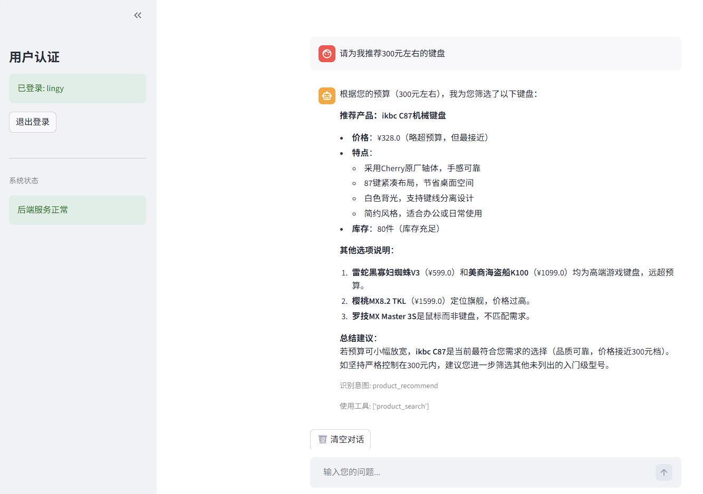
02 / 核心技术实现
系统整体架构
Layered Architecture · 四层解耦
① 展示层 Presentation
微信小程序（正式演示） + Streamlit（开发联调）
② 接口与网关层 API Gateway
FastAPI REST + 鉴权 / 限流 / 日志中间件
③ 智能业务层 AI & Agent
RouterAgent → Order · RAG · General，旁挂 AgentMemory
④ 数据与持久层 Data
SQLite 关系型业务数据 + ChromaDB 商品向量库
Shop Agent · 电商管理客服系统 · 课程汇报
06 / 16
Notes:
系统采用"分层后端 + 多 Agent 协同 + 双前端验证"的方案，共四层：展示层有微信小程序和 Streamlit 两套前端；API 网关层统一通过 FastAPI 并加鉴权、限流、日志中间件；智能层由 RouterAgent 分发到 Order、RAG、General 三类 Agent，旁挂 AgentMemory 做记忆压缩；数据层是 SQLite 关系库加 ChromaDB 向量库。这张图在我们的报告中是"图 3·系统架构图"。

Slide 7
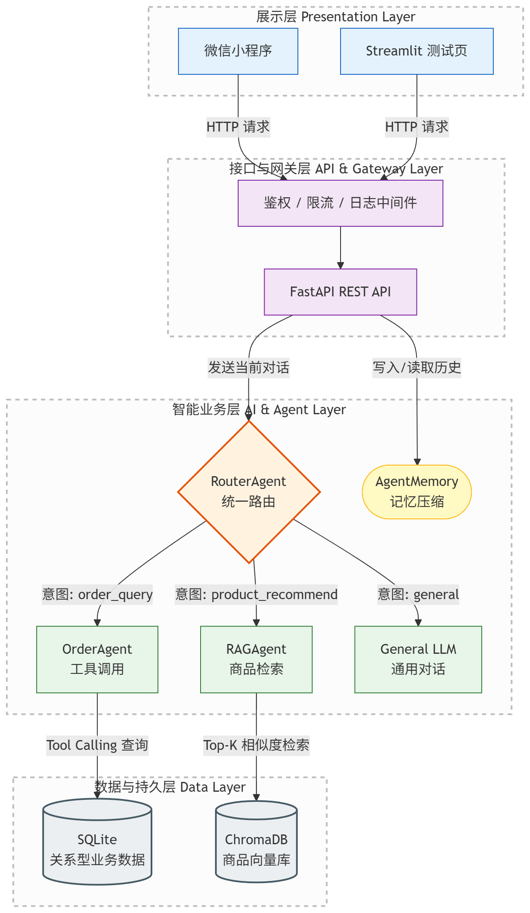
02 / 核心技术实现
核心技术（一）Tool Calling
订单查询 Agent · UML 时序
7 步调用流程
① 用户发起自然语言请求
② OrderAgent 判意图、匹配 Tools
③ 触发 Tool Calling，参数校验
④ OrderService 执行 SQL 查询
⑤ SQLite 返回业务数据
⑥ 结果序列化为 ToolMessage 回喂
⑦ LLM 结合上下文生成最终答复
工具定义（OpenAI 兼容）
tools = [{
"type": "function",
"function": {
"name": "get_order_status",
"description": "查询订单物流状态",
"parameters": { ...order_number... }
}
}]
Shop Agent · 电商管理客服系统 · 课程汇报
07 / 16
Notes:
Tool Calling 用的是 OpenAI 函数调用协议。左侧是系统的 UML 时序图，完整展示了用户 → OrderAgent（LLM） → OrderService（工具调度层） → SQLite 的 7 步交互：模型先做语义理解和意图判断，触发 tool_calls 后由后端执行真实 SQL 查询，再把结果以 ToolMessage 角色回喂给模型，最终生成自然语言回复。

Slide 8
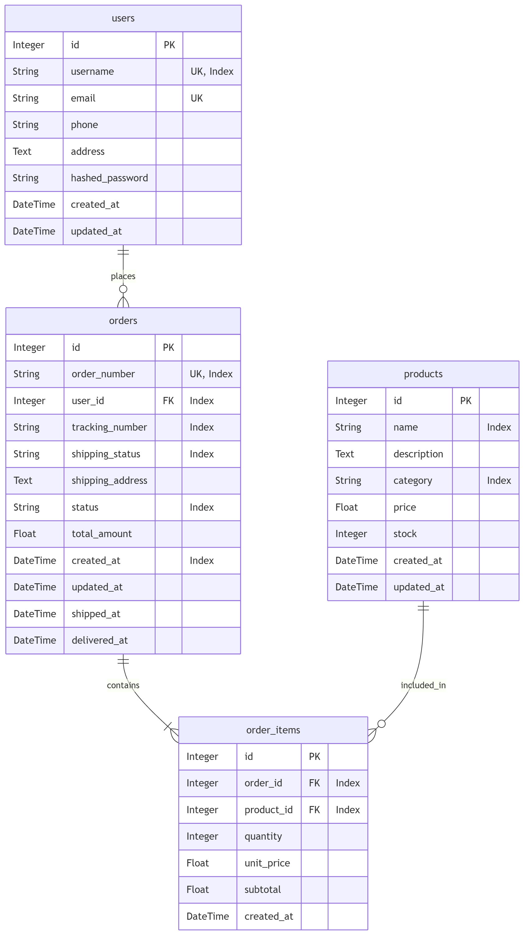
02 / 核心技术实现
核心技术（二）RAG 产品推荐
检索增强生成 · 两阶段
一、向量检索阶段
用户 Query → Embedding 模型 → Query 向量 → ChromaDB 计算相似度 → Top-K=5 候选商品。
二、增强生成阶段
Top-K 结果注入 Prompt，与原始意图拼接后交由 DeepSeek LLM，生成个性化推荐话术。
数据与依赖
data/products.csv 30 款商品离线入库；Embedding 由 SiliconFlow 提供（OpenAI 兼容）。
Shop Agent · 电商管理客服系统 · 课程汇报
08 / 16
Notes:
RAG 在我们系统中分两个阶段：左图上半部分是向量检索，把用户 query 转成向量后在 ChromaDB 里做相似度检索，召回 Top-K 商品；下半部分是增强生成，把召回结果和原始意图一起拼进 Prompt 交给大模型生成推荐话术。相比关键词匹配，向量检索能处理语义近义表达，鲁棒性更高。

Slide 9
02 / 核心技术实现
核心技术（三）Router Agent
意图路由
三分类意图识别
调用时序
● 用户消息 + 历史 → Router Agent
● LLM 输出意图标签
● 分发到对应子 Agent 执行
● 统一回包（含 intent 字段）
order_query
订单 / 物流 / 快递相关
product_rec
商品推荐 / 选购咨询
general
寒暄 / 政策 / 其它
已识别优化点
额外的意图分类 LLM 调用会增加延迟与成本，已在 to-fix.md 标记，后续可用规则预过滤 + 单次 tool_choice 合并。
由 router_agent.py 统一调度，决定走 Order / RAG / 通用对话。
Shop Agent · 电商管理客服系统 · 课程汇报
09 / 16
Notes:
Router Agent 做的是三分类：订单查询、产品推荐、通用对话。它用 LLM 识别意图后分发给对应子 Agent，前端也会显示识别出的意图标签。已识别到的优化点是分类多了一次 LLM 调用，后续可以合并或用规则预过滤。

Slide 10
02 / 核心技术实现
核心技术（四）Agent Memory 三阶段
上下文压缩
阶段 1 · Buffer 策略
阶段 2 · 场景感知
阶段 3 · LLM 压缩
规则截断
结构化提取
智能摘要
● 最近 3 轮完整保留
● 第 4-8 轮仅保留摘要
● 第 9 轮及更早删除
● Tool / RAG 结果标记为关键
● 自动识别对话模式
● 抽取订单号 / 状态 / 物流
● 抽取商品 / 类目 / 预算
● Pattern detection ≥ 95%
● 超阈值触发 LLM 压缩
● 早期多轮 → 50 字摘要
● 摘要 + 最近 N 轮拼装
● 压缩耗时 P99 < 1s
对应：agent_memory.py
结构化保存关键字段
对应：summary_service.py
预期收益（来源：AGENT_MEMORY_PLAN.md，设计目标非实测）
10 轮 Token
30 轮 Token
平均响应时间
API 成本/100
2000 → 600
6000 → 1200
2.5s → 1.5s
$0.50 → $0.12
↓ 70%
↓ 80%
↓ 40%
↓ 76%
Shop Agent · 电商管理客服系统 · 课程汇报
10 / 16
Notes:
Memory 是本项目的亮点之一，分三阶段：阶段 1 用规则 Buffer 策略保留最近 3 轮、压缩 4-8 轮；阶段 2 加入场景识别，结构化保存订单号、商品偏好等关键字段；阶段 3 用 LLM 对早期历史生成 50 字摘要。需要强调：下表数字是设计目标，来源 AGENT_MEMORY_PLAN.md，不是实测值。

Slide 11
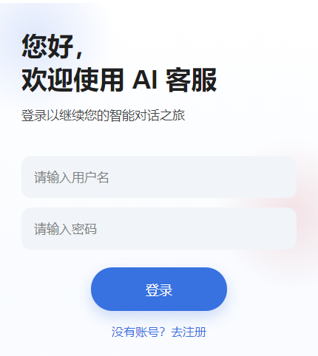
02 / 核心技术实现
数据模型设计
ER Diagram · 四张核心表
users · 用户
用户名 / 邮箱唯一索引，存储 hashed_password；一对多关联 orders。
orders · 订单
订单号、物流单号、收货地址、状态、金额、创建 / 发货 / 送达时间戳。
products · 商品
名称 / 描述 / 类别 / 价格 / 库存，支撑 RAG 向量库同步。
order_items · 订单明细
订单 × 商品桥表，保留下单时的单价与小计，保证历史一致性。
Shop Agent · 电商管理客服系统 · 课程汇报
11 / 16
Notes:
数据层一共四张表：users、orders、products 以及桥表 order_items。users 到 orders 是一对多（一个用户可以有多个订单），orders 与 products 通过 order_items 多对多关联。关键字段加了索引以支撑订单号、快递号、商品维度的高效检索。这张图在报告中是"图 5·ER 图"。

Slide 12
02 / 核心技术实现
系统亮点小结
Highlights
① 分层清晰的架构
② 能力正交的 Agent
API / Agent / Service / Database 四层解耦，模块可独立测试与替换。
Router / Order / RAG 各司其职，扩展新场景只需新增 Agent，不动路由逻辑。
③ 三阶段记忆压缩
④ 工程化完善
Buffer → 场景感知 → LLM 压缩，从规则到智能，预期 Token 大幅下降。
启动配置校验、请求日志、速率限制、JWT 认证、psutil 监控端点，贴近生产。
Shop Agent · 电商管理客服系统 · 课程汇报
12 / 16
Notes:
四大亮点：分层架构、正交 Agent、三阶段压缩、工程化配套。这些不仅是课程作业的完成度体现，也是工程上可以继续扩展的基础。

Slide 13
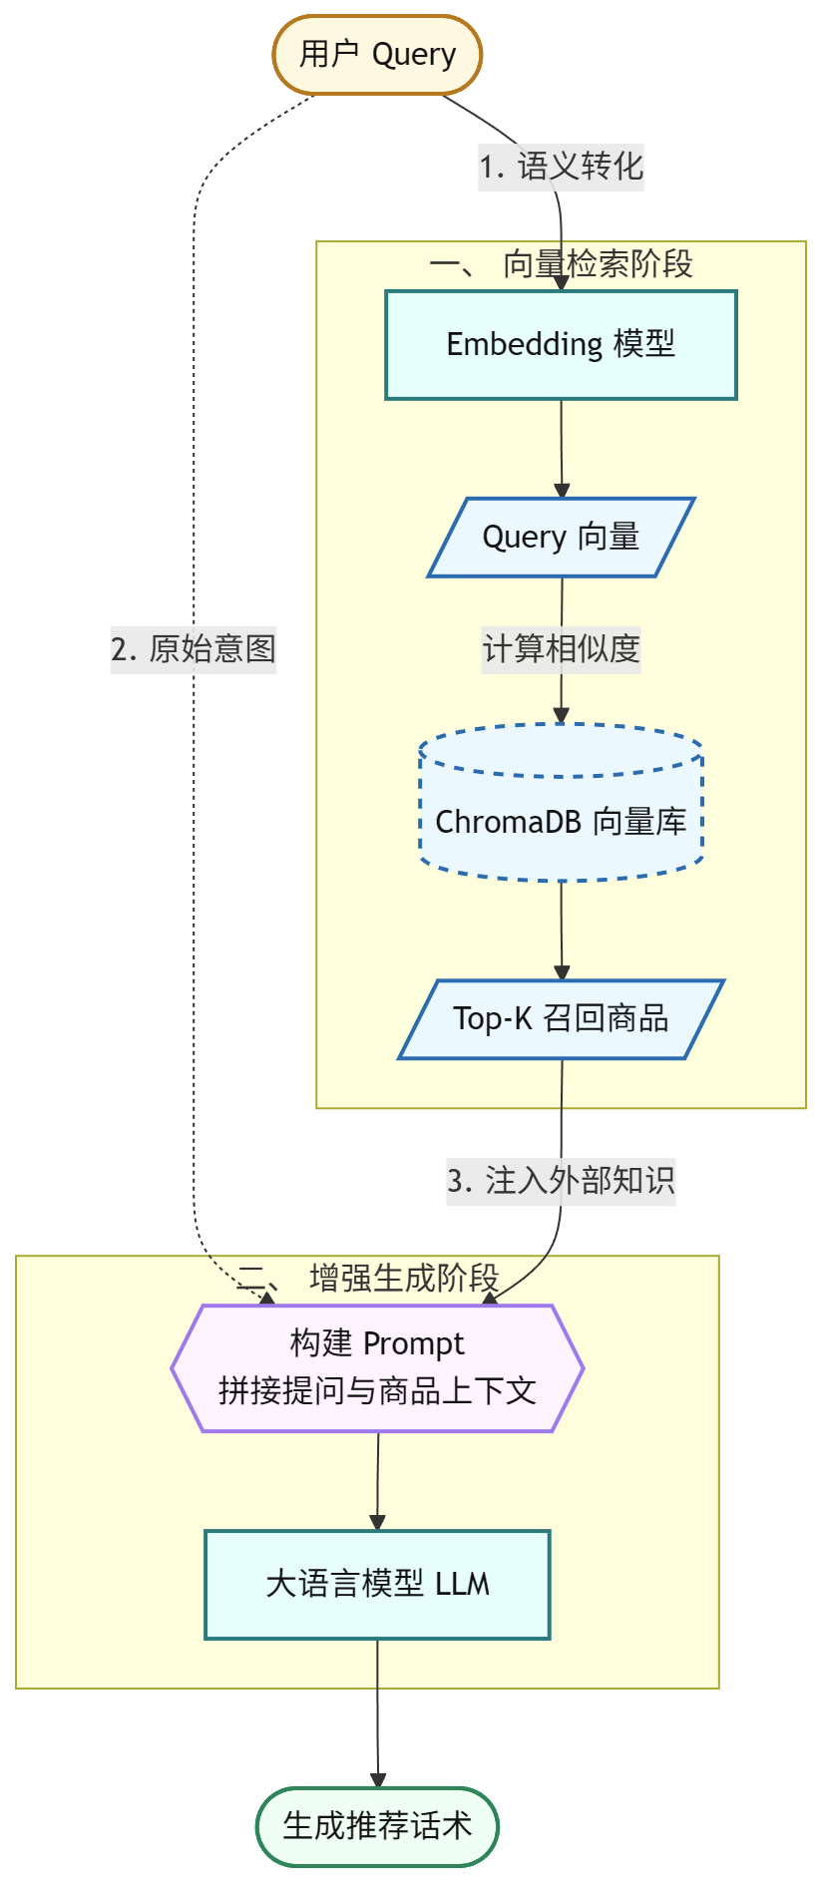
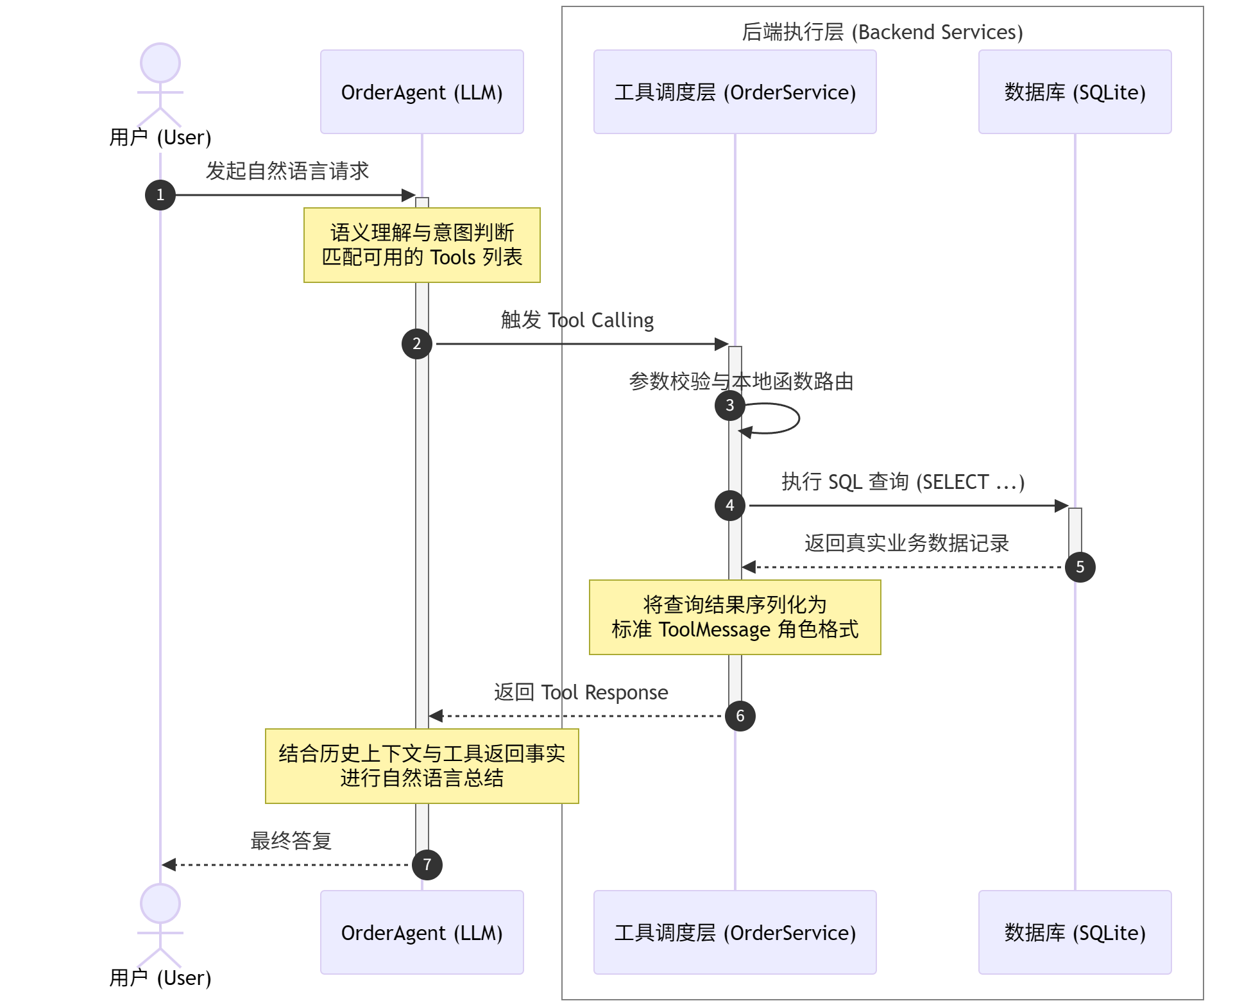
03 / 功能演示
功能演示（一）登录 & 商品推荐
微信小程序 · 真机截图
登录 / 注册页（JWT 鉴权）
RAG 推荐结果：用户问"推荐 400 元键盘" → ikbc C87 推荐话术
Shop Agent · 电商管理客服系统 · 课程汇报
13 / 16
Notes:
这一页是微信小程序端的真实运行截图。左图是登录页，携带 JWT Bearer Token 调用后端统一接口；右图是商品推荐场景——用户提问"推荐 400 元左右的键盘"，系统经 RouterAgent 识别为 product_recommend 意图，RAGAgent 在 ChromaDB 中检索召回，再由 LLM 生成结构化的推荐话术：首选、价格、特点、适合人群与其他选项对比。

Slide 14
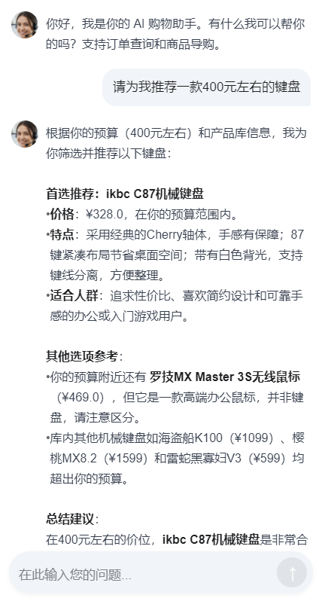
03 / 功能演示
功能演示（二）开发端 & 场景
Streamlit 真实截图 · 三场景
A · 订单查询（Tool Calling）
ORD123 到哪了？ → Router → OrderAgent → get_order_status → SQLite。
B · 商品推荐（RAG）
300 元左右的键盘 → RAGAgent → Top-K → LLM 生成推荐。
C · 多轮压缩（Memory）
早期历史触发 LLM 摘要，Token 占用维持稳定区间。
可视化要点
截图下方的「识别意图」与「使用工具」标签，能直观证明 RouterAgent 做了意图分类、RAGAgent 真实调用了底层检索，不是凭空生成。
Streamlit 联调页：登录态 + 完整 RAG 对话 + 识别意图/使用工具 标签
Shop Agent · 电商管理客服系统 · 课程汇报
14 / 16
Notes:
Streamlit 是开发阶段的联调前端，不作为正式演示界面。这张截图里重点强调两处标签：「识别意图：product_recommend」和「使用工具：product_search」，它们证明 RouterAgent 确实做了意图分类，RAGAgent 确实调用了底层检索能力。三大场景——订单、推荐、多轮，分别对应 Tool Calling、RAG、Memory 三项核心能力。

Slide 15
04 / 总结与展望
项目总结与后续工作
Summary & Roadmap
✅ 已完成
⏳ 后续工作
● FastAPI 完整后端 + 5 个聊天端点
● Tool Calling 订单查询链路
● ChromaDB + SiliconFlow 的 RAG 推荐
● Router Agent 意图路由
● Agent Memory 阶段 1 / 2 / 3
● 双前端（微信小程序 + Streamlit）+ JWT 认证
● 启动配置校验 + 日志/限流中间件
● Memory 阶段 4：会话持久化（ChatSession 表）
● JWT 签名验证 + 密码 bcrypt/argon2 升级
● 意图分类合并为单次 tool_choice，降低延迟
● 产品数据源（CSV 与 DB）统一同步机制
● 流式响应 / WebSocket 实时聊天
● Dockerfile + 部署脚本 + 测试补全
Shop Agent · 电商管理客服系统 · 课程汇报
15 / 16
Notes:
左边是已交付的功能清单，对应 todo.md 打勾的部分以及 AGENT_MEMORY_PLAN.md 的阶段 1-3；右边是 to-fix.md 中识别到的待完善项，优先级较高的是会话持久化和 JWT 签名升级。这既是课程作业的收尾，也是继续演进的蓝图。

Slide 16
Q & A
感谢聆听，欢迎提问与指导
谢 谢
项目仓库：Shop-Agent · main 分支
Shop Agent · 电商管理客服系统 · 课程汇报
16 / 16
Notes:
汇报到此结束，感谢老师和同学们的聆听。欢迎针对架构、RAG 召回策略、Memory 压缩效果等任意方向提问。

